Slide 1
*JCF (Java Collection Framework)
- Java로 구현된 자료 구조.
- Collection계열, Map계열이 제공
- Generic이 지원된다.
- autoboxing, unboxing이 제공
*Collection계열
-일차원 배열 처럼 생성.
-가변길이형( 메모리 사용이 효율적)
상속도
*Map계열
-이차원 배열처럼 생성
-가변길이형
Collection
Map
List
Set
HashMap
Hashtable
ArraryList
LinkedList
Vector
HashSet
Stack

Slide 2
*List
-일차원 배열처럼 생성.
-검색의 기능이 있으며, 중복데이터를 저장할 수 있다.
-입력되는 값은 순차적으로 입력되고 나온다. ( FIFO )
-ArrayList, Vector 존재
-가변길이형
*Set
-일차원 배열처럼 생성.
-검색의 기능이 없으며, 중복데이터를 저장 할 수 없다.
-입력되는 값은 순차적으로 입력되지 않는다.
-Hashset존재
-가변길이형
*Map
-이차원 배열 처럼 생성.
-키와 값의 쌍을 가진 데이터 형.(KVP : Key Value Pair)
-키를 가지고 값을 조회하는 자료구조
-키는 중복되지 않고, 값은 중복된다.
-같은 키가 입력되면, 이전의 키에 덮어 쓴다.
-입력되는 값은 순차적으로 입력되지 않는다.
- HashMap, Hashtable 존재
Iterator를 사용하여 검색을 수행

Slide 3
*ArrayList : multi-thread에서 동시접근가능 , 동기화 처리되어있지 않음.
속도가 빠름.
*Vector : multi thread에서 동시접근불가능 , 동기화 처리되어 않음.
속도가 느림.
*LinkedList : 데이터를 기존 데이터 사이에 추가하는 경우.
사용법)
1.생성)
-JDK의 모든 버전에서 사용가능. 각방의 데이터 형이 달라질 수 있다.
모든 객체를 넣을 수 있다. => 추가 할때는 편하지만, 꺼내 사용할 때 문제 발생.
List list=new ArrayList();
-JDK1.5부터는 Generic이 추가. 모든 방의 데이터 형이 같다.
특정 데이터형만 넣을 수 있다.
ArrayList<저장할데이터형> list=new ArrayList<저장할데이터형>();
ArrayList<저장할데이터형> list=new ArrayList<>();
2.값 추가) –방의 개수가 증가한다.(가변길이)
list.add( 값 );
list.add( 10 );
list.add( new Integer( 20 ) );
list.add( Integer.valueOf( 30 ));
데이터를 순차적으로 추가하는 경우
생성하는 쪽에 Generic의
데이터형은 생략할 수 있다.
list
10
20
30
0
1
2
stack
heap

Slide 4
*autoboxing
JDK1.5부터는 JCF에 기본형 데이터형 값을 할당하면 Wrapper class로
객체가 생성되어 들어간다.
*Wrapper class
-기본형 데이터 형에 대응되는 클래스
-기본형 데이터형은 값만 사용할 수 있는 데 반해
wrapper class를 값을 객체에 저장하여 다양한 형태로 사용할 수 있다.
int i=20;
i는 출력, 연산, 재할당 때만 사용.
Integer i=new Integer( 20 ); //JDK1.8까지만
Integer i=Integer.valueOf( 20 );//JDK1.9+ => 권장
int ii=i.intValue();
Double d=i.doubleValue();
String s=i.toString();
list.add( 기본형 ); JDK1.8은 list.add( new Integer( 값 ));
JDK1.9는 list.add( Integer.valueOf( 값 ));
list.add(인덱스, 값); //기존의 값 사이에 새로운 값을 추가할 때 사용.
리스트나 벡터는 권장하지 않는다.
객체가 제공하는 method를 호출하여
다양한 일을 할 수 있다.
컴파일러버전마다 자동으로
변경

Slide 5
-list가 비었는지?
list.isEmpty()
if( list.isEmpty() ){
if( list.size() == 0 )
-list의 값 얻기.) =>unboxing
list.get(인덱스)
*unboxing
JDK1.5부터는 JCF에 입력된 기본형 데이터형을 얻는 경우 Wrapper class에서
기본형 데이터형으로 풀려서 나온다.
list.add(Integer.valueOf( 10)); //객체를 넣었는데
Integer value=list.get( 0 );
int value=list.get(0); //unboxing : 객체가 기본형으로 반환되는 것.
int value=((Integer)list.get(0)).intValue();
-list방의 값 삭제 ) 방의 개수가 줄어든다.
list.remove( index );
list.remove( object );// L -> R으로 진행하면서 최초 일치하는 방의 값을 삭제
list.clear();

Slide 6
List모든 방의 값을 배열로 복사. (Generic이 설정되지 않은 List는 복사되지 않는다.)
1. 리스트의 크기대로 배열을 생성.
데이터형[] 배열명=new 데이터형[ list.size() ];
2. 리스트의 값을 배열에 복사
list.toArray( 배열명 );
*ArrayList와 Vector는 데이터를 순차적으로 붙일 때 사용.
list.add( 10 );
list.add( 20 );
list.add( 30 );
10다음에 40넣고 싶다.
list.add(1,40);
1.인덱스에 방을 찾기
2.인덱스번째 방 부터 끝방까지 이동
3.값 추가
4.이동한 데이터를 뒤로 붙여
list
10
40
20
30
0
1
2
3
간략화 LinkedList

Slide 7
*LinkedList
- 시작주소,데이터,끝주소를 가지는
리스트객체
- List를 구현클래스
1.생성)
List<데이터형> 객체명=new LinkedList<데이터형>();
List<String> list=new LinkedList<String>();
2. 값할당
list.add( 값 ); 또는 list.add(인덱스,값 );
list.add( “김주민”);
list.add( “박상준”);
list.add( “차준식”);
김주민과 박상준 사이에 이동원이 끼고 싶다.
list.add(1,”이동원”);
//1.김주민과 박상준의 주소를 끊는다. 주소를 저장
//2. 데이터를 생성하고, 내 시작주소를 전의 끝주소로,
다음데이터의 시작주소를 내 끝주소로 연결
list
김주민
0
박상준
이동원
2
1
차준식
3

Slide 8
*Set 사용
1.생성)
Set<데이터형> 객체명=new HashSet<데이터형>();
Set<String> set=new HashSet<String>();
2. 값 추가) – 값은 순차적으로 입력되지 않는다.
객체명.add( 값 );
set.add(“장용석”);
set.add(“임태균”);
set.add(“홍지성”);
set.add(“차준식”);
같은 값은 추가되지 않는다.
set.add(“홍지성”);
3. 크기 )
set.size();
4. 값 삭제 )
set.remove( object ); //일치하는 객체가 존재하면 삭제
set.clear() ; set의 모든 내용삭제
5. 배열로 복사
데이터형[] 배열명=new 데이터형[set.size()];
set명.toArray( 배열명 );
set
차준식
장용석
홍지성
임태균
0
1
2
2
*set의 값 얻기 ( 검색의 기능이 없음.)
1.Iterator에 제어권 이양
Iterator<Generic> ita=set.iterator();
2. 반복문을 사용하여 다음 요소가
존재하는 지 판단
while( ita.hasNext() ){
ita.next(); //요소의 값을 얻고 포인터를 다음으로 이동
}

Slide 9
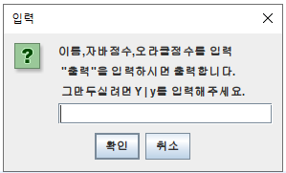
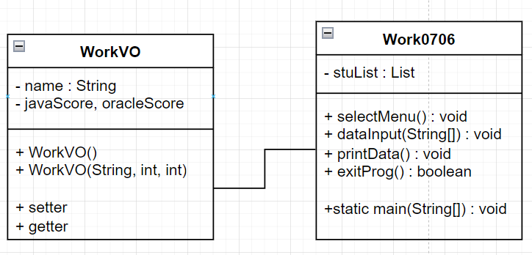
숙제.
아래의 InputDialog에 입력값을 넣어 처리하는 프로그램을 작성하세요
1. 입력 데이터가 CSV형태(이름,자바점수,오라클 점수가 ,를 사용하여 구분되어 입력됨)라면
WorkVO객체를 생성하여 입력값을 넣고, WorkVO객체를 List에 추가하는 작업을 할것.
2. CSV형태가 아닌 “출력” 이 입력되면 List에 들어있는 값을 console에 모두 출력 후 종료.
이름 자바 오라클 총점
강다연 100 92 xx
김다영 98 96 xxx
3. CSV형태가 아닌 “Y” 나 “y”입력되면 출력하지 않고 종료.
입력데이터를 저장
WorkVO가 필요
java.util.List가 필요
wVO
이름,자바점수,오라클
wVO
김다영
92
96
강다연
100
92
데이터가 들어오면
추가
list
입력된 값이 ,를 두 개 가지고 있으면
List에 추가된 데이터라고 판단
0
1

